Slide 1

2020 / 2021

Slide 2
Um was geht’s?
Tracke dein Wohlbefinden
Tätige Eingaben zu Essen, Schlaf, Bewegung und Arbeit
Avatar zeigt 5 verschiedene Emotionen

Slide 3
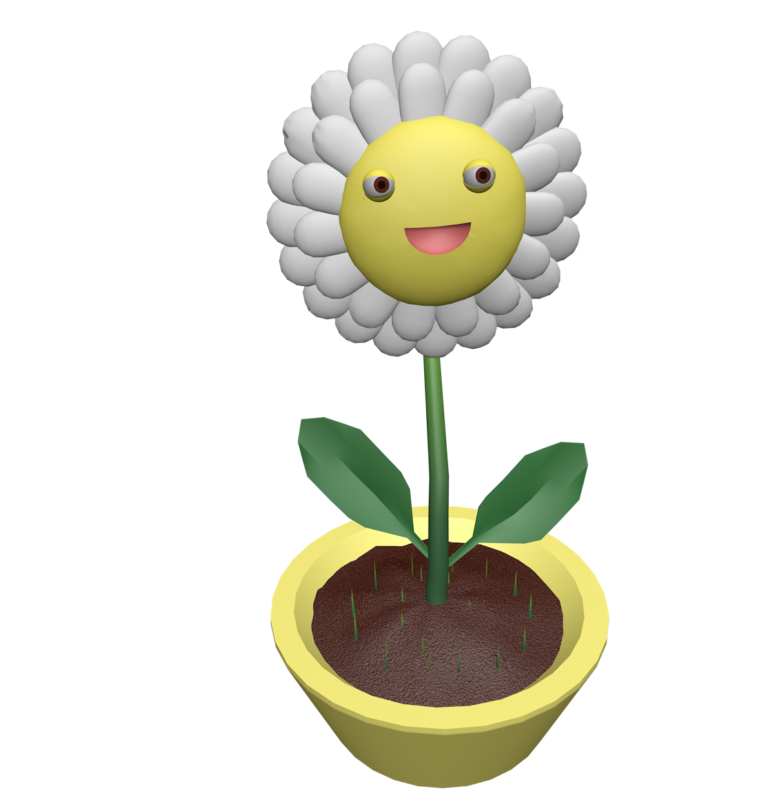
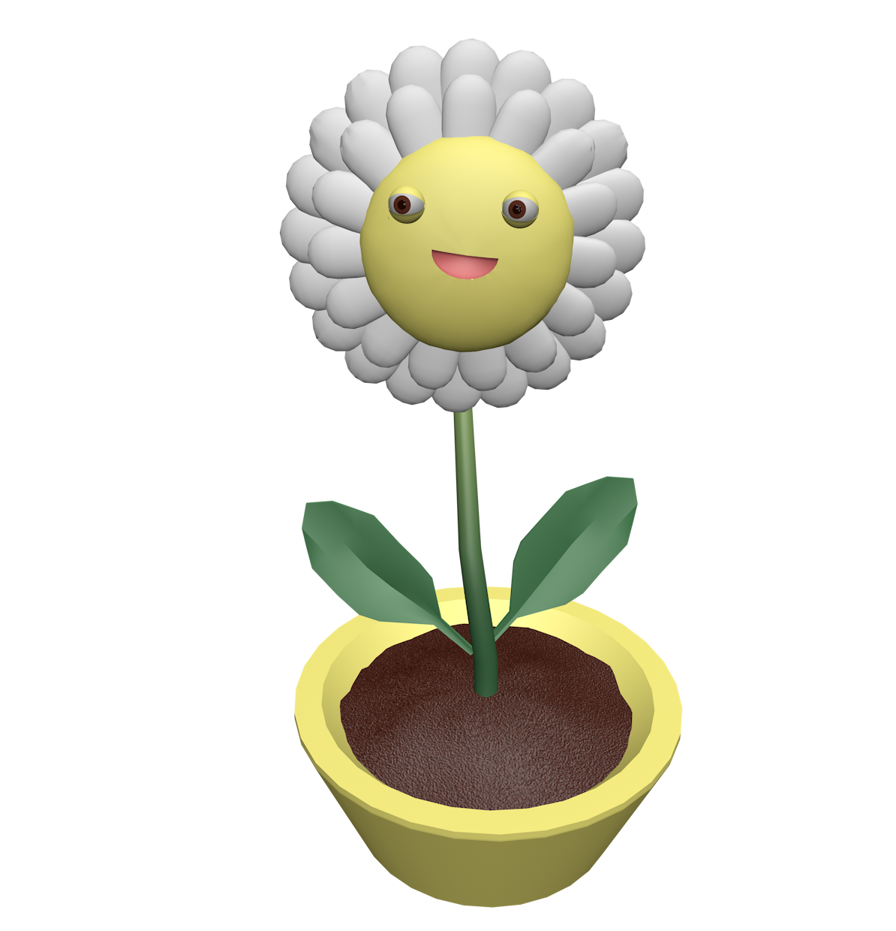
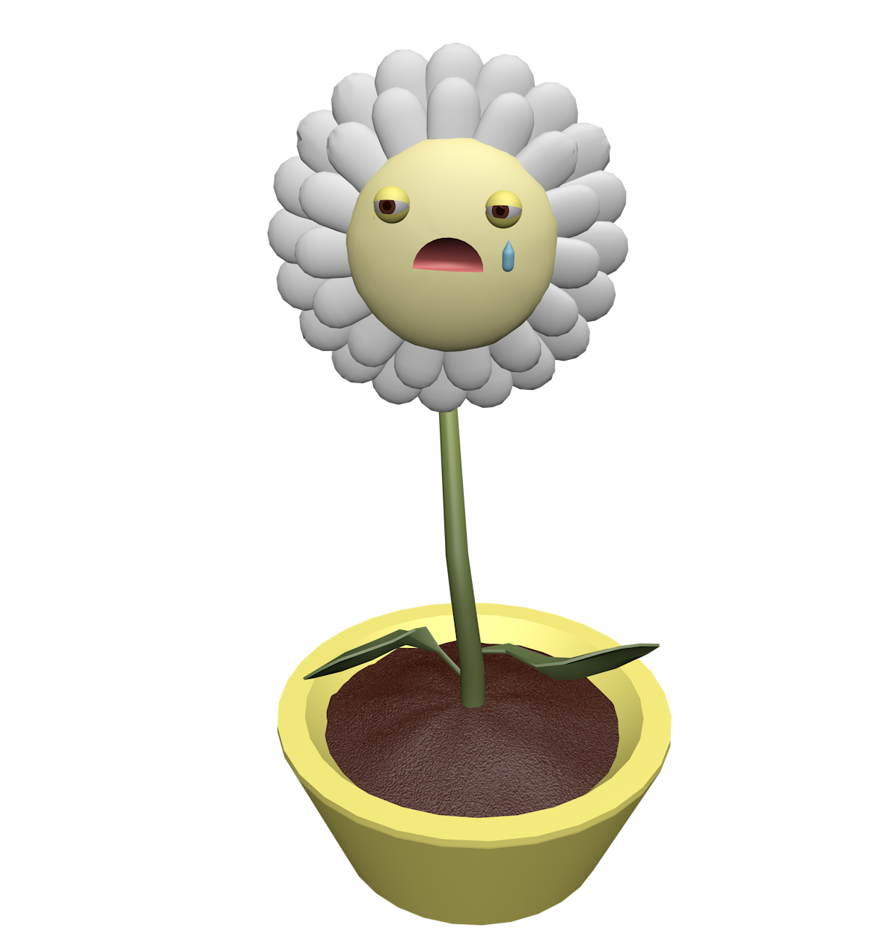
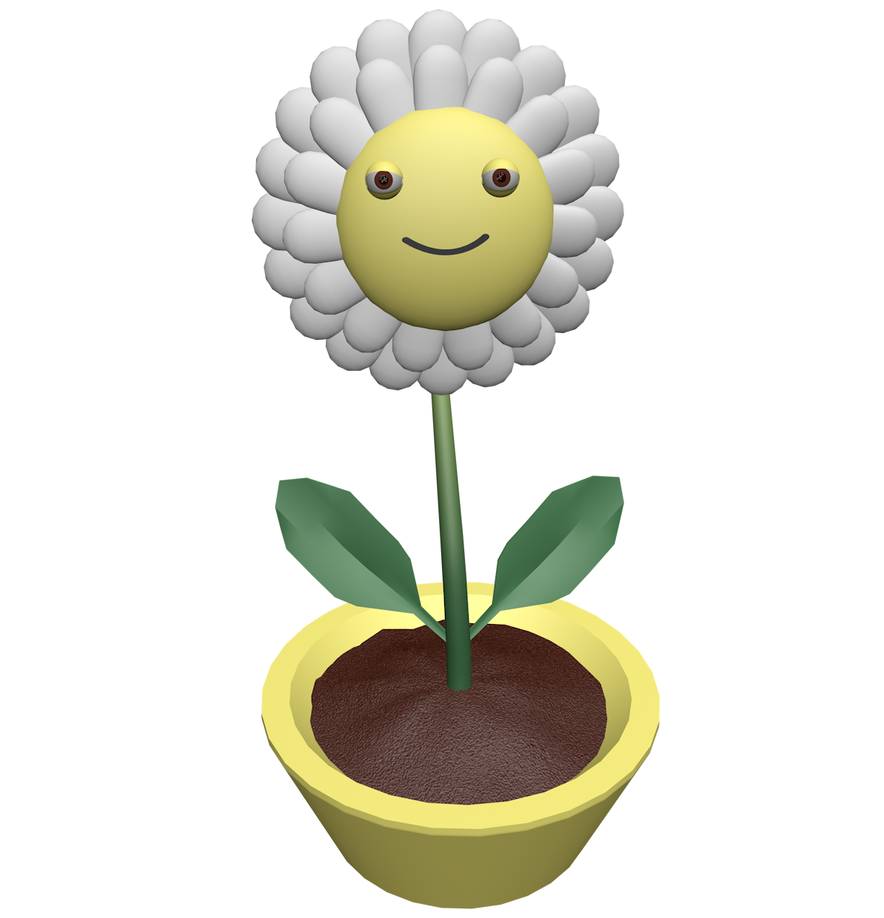
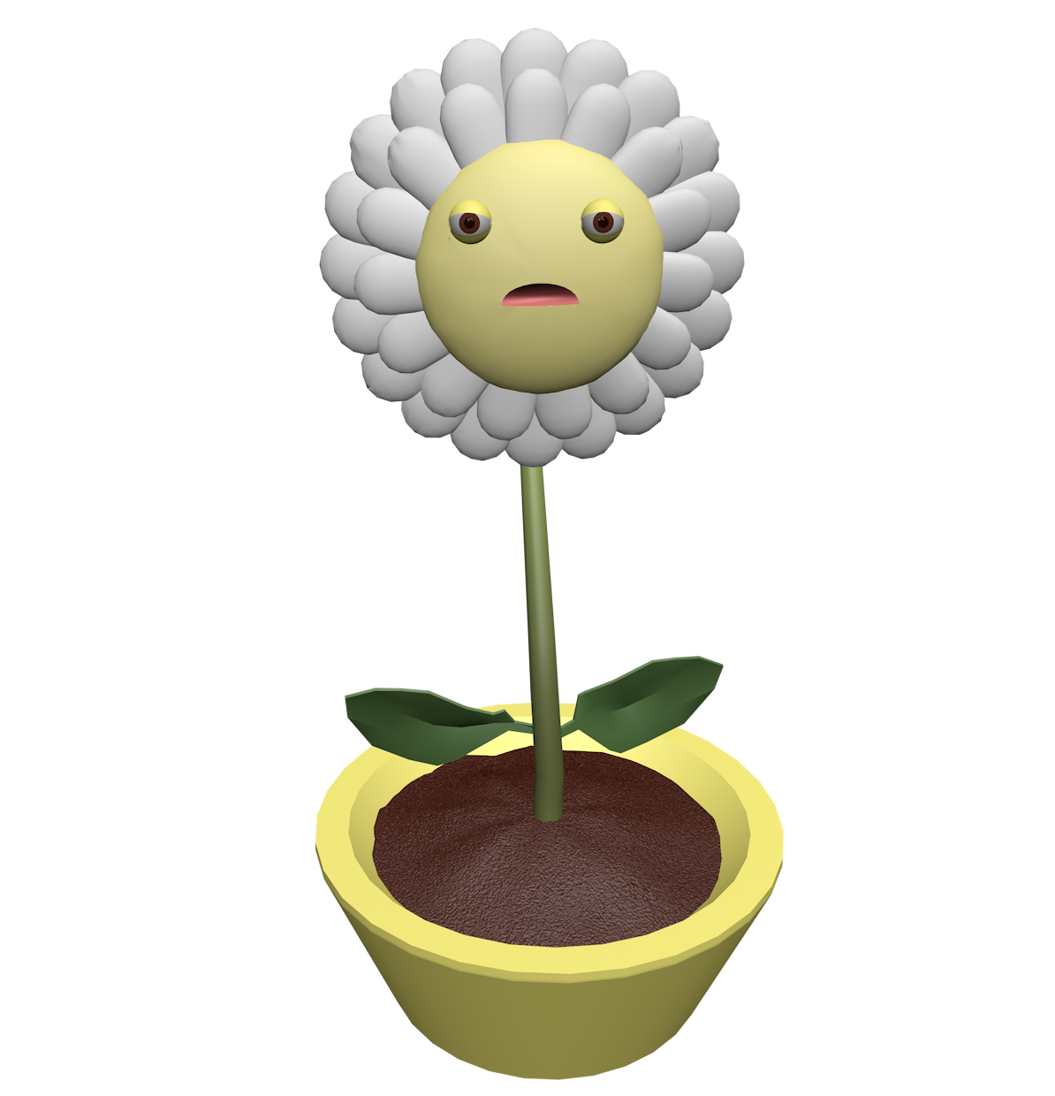
Die Emotionen

Slide 4

Praktische Einsatzbereiche
Personen die ihr Wohlbefinden tracken wollen
Menschen mit Depressionen unterstützen

Slide 5

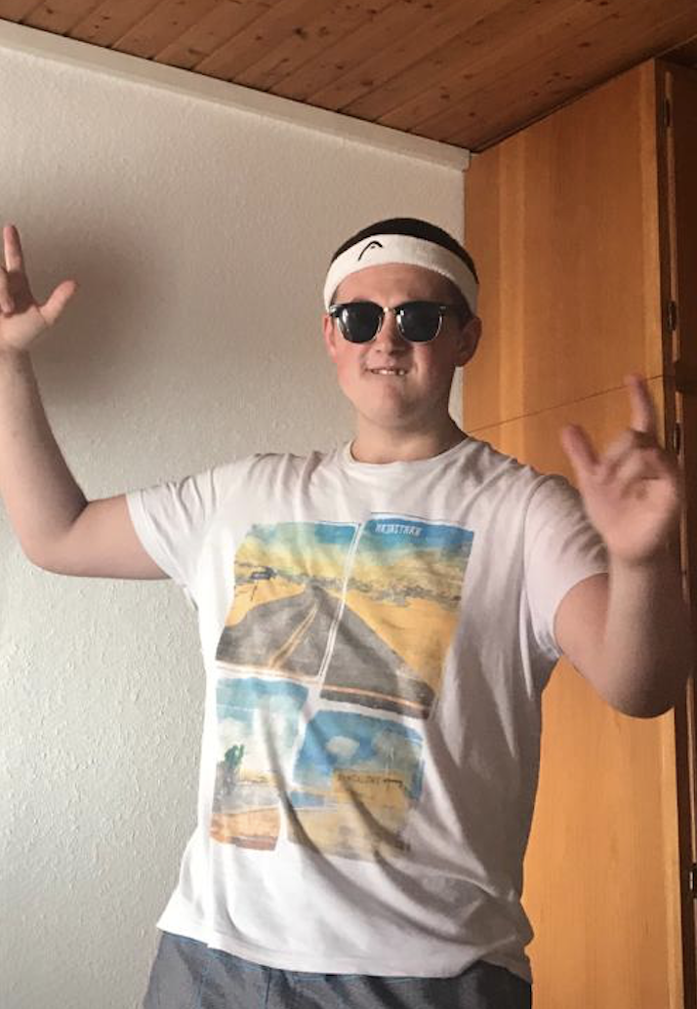
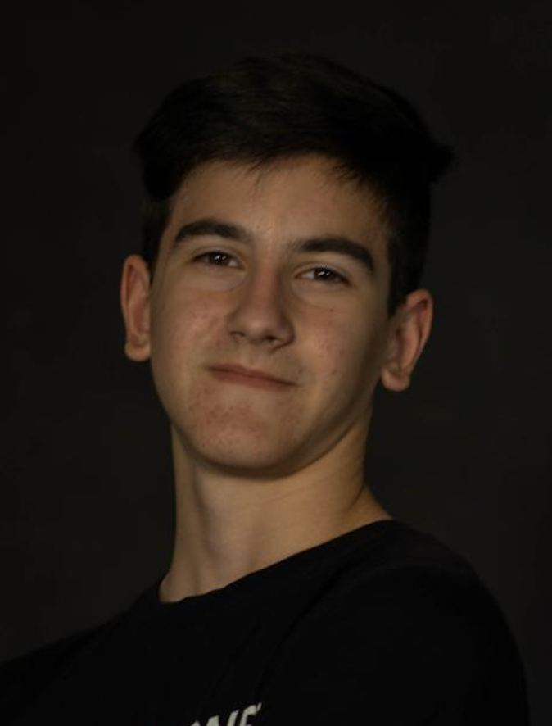
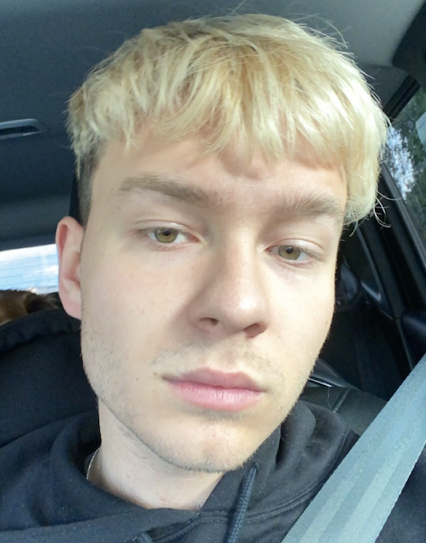
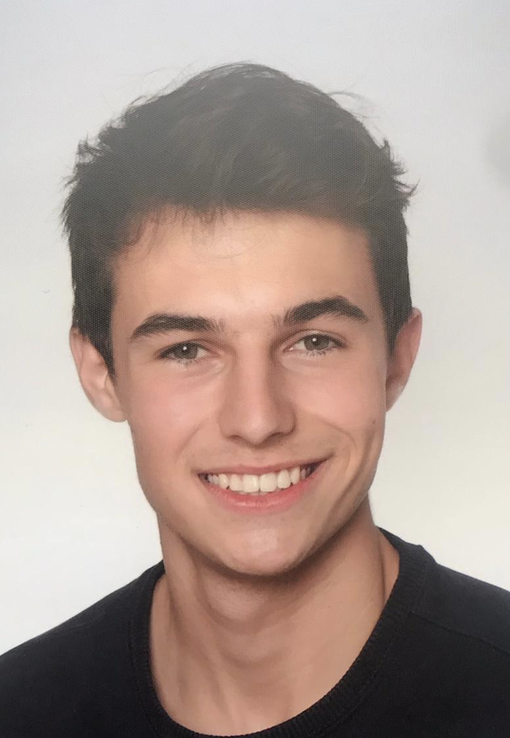
Das Team
Markus Stadler
Backend Keycloak
Noah Stallinger
Projektleiter
Frontend
Julian Haas
Animationen Backend
Stephan Herbe
Frontend
Moritz Weibold
Frontend

Slide 7
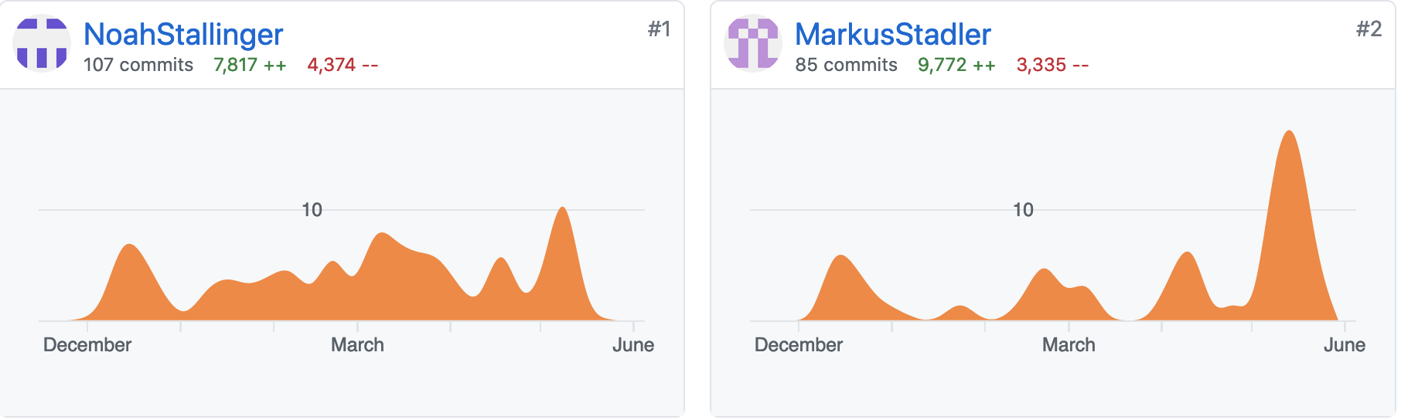
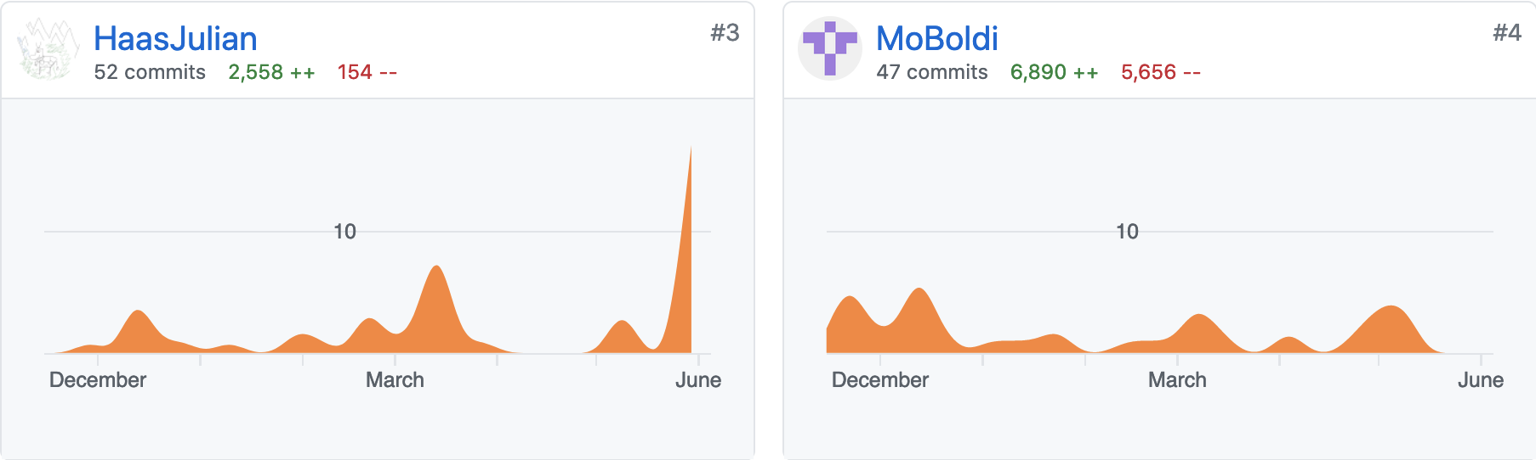

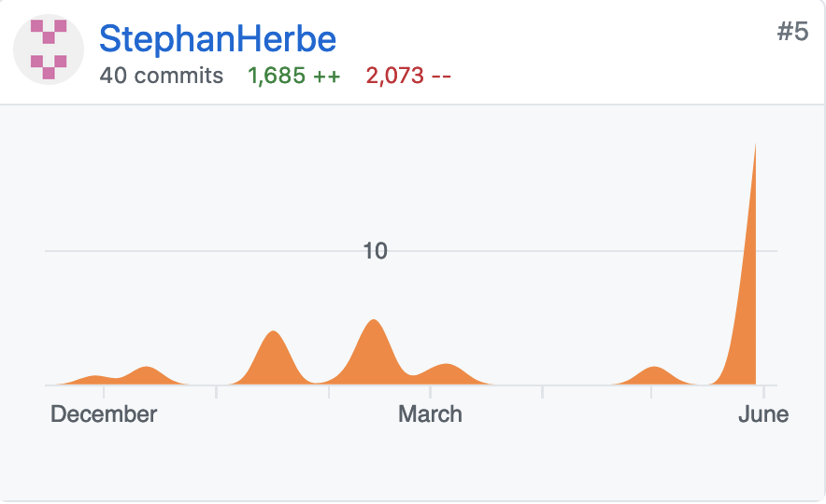
Commits

Slide 8
Ziele & Meilensteine

Slide 9
Verwendetet Technologien & Systemarchitektur

Slide 10

Hindernisse
KeyCloak
Export der Animationen
Drag & Drop im Wohnzimmer
Customized Design in Flutter
IOS Cocoa Pods

Slide 11

LIVE DEMO

Slide 12
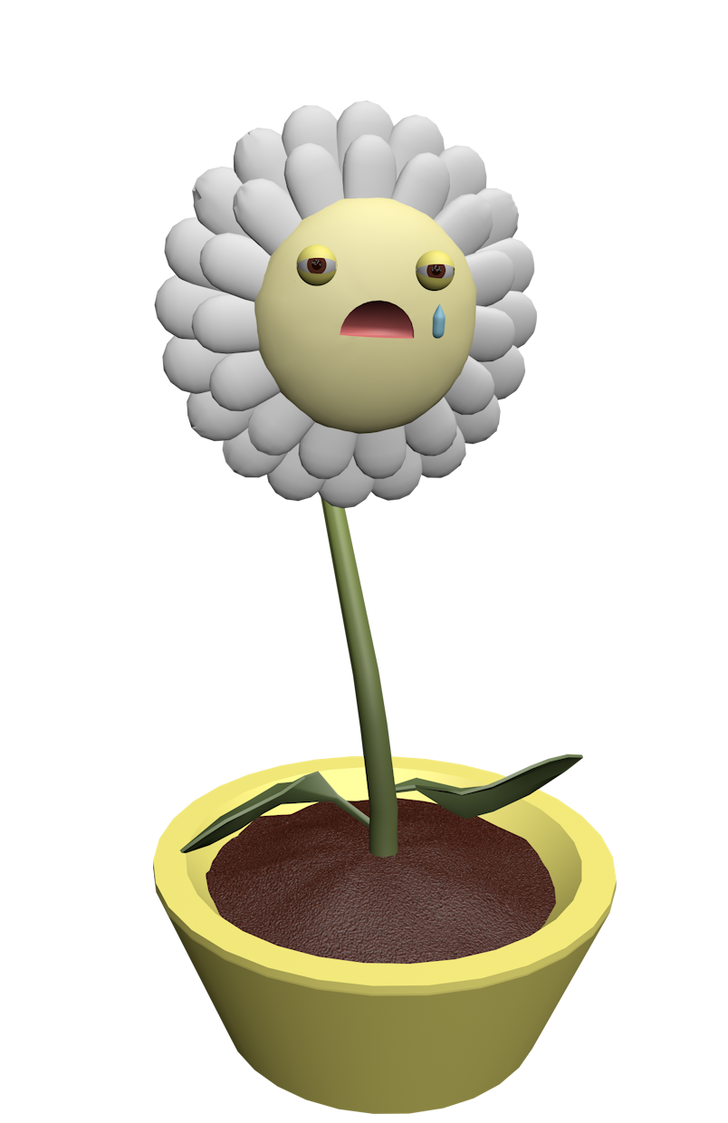

Wie geht es weiter?

Slide 13

Danke für die Aufmerksamkeit

